Slide 1
牙科医院管理系统
第六组
丁佳阳、罗丹宇、倪申越、游铭桢

Slide 2

01
02
03
产品特色
创新点
产品架构
04
05
06
关键技术
经验教训
成员贡献与分工

Slide 3


01
产品特色

Slide 4
产品特色
1、患者可通过抢号来实现挂号排队。
2、可个性化地设置诊断流程
3、简洁大气的界面设计，便于各年龄层段的用户使用。
4、根据不同用户的身份提供不同权限的服务。
5、数据回填。
6、提供用户帮助文档，方便使用。

Slide 5
02
产品架构

Slide 6
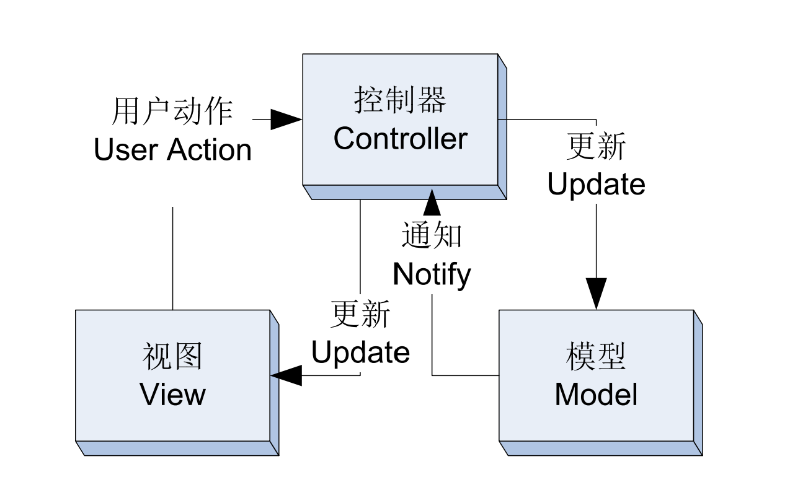
产品架构
采用了MVC架构风格

Slide 7
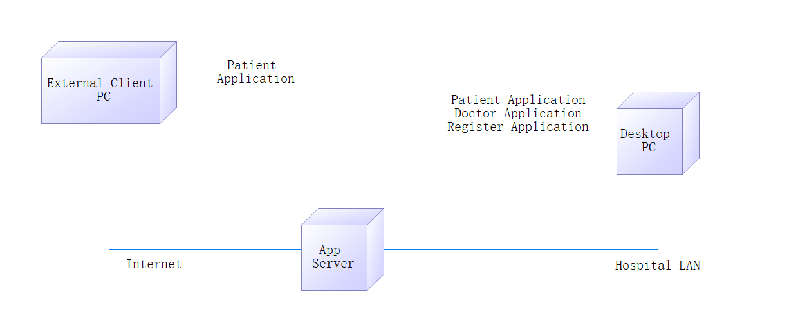
产品架构
部署视图

Slide 8
03
性能测试

Slide 9
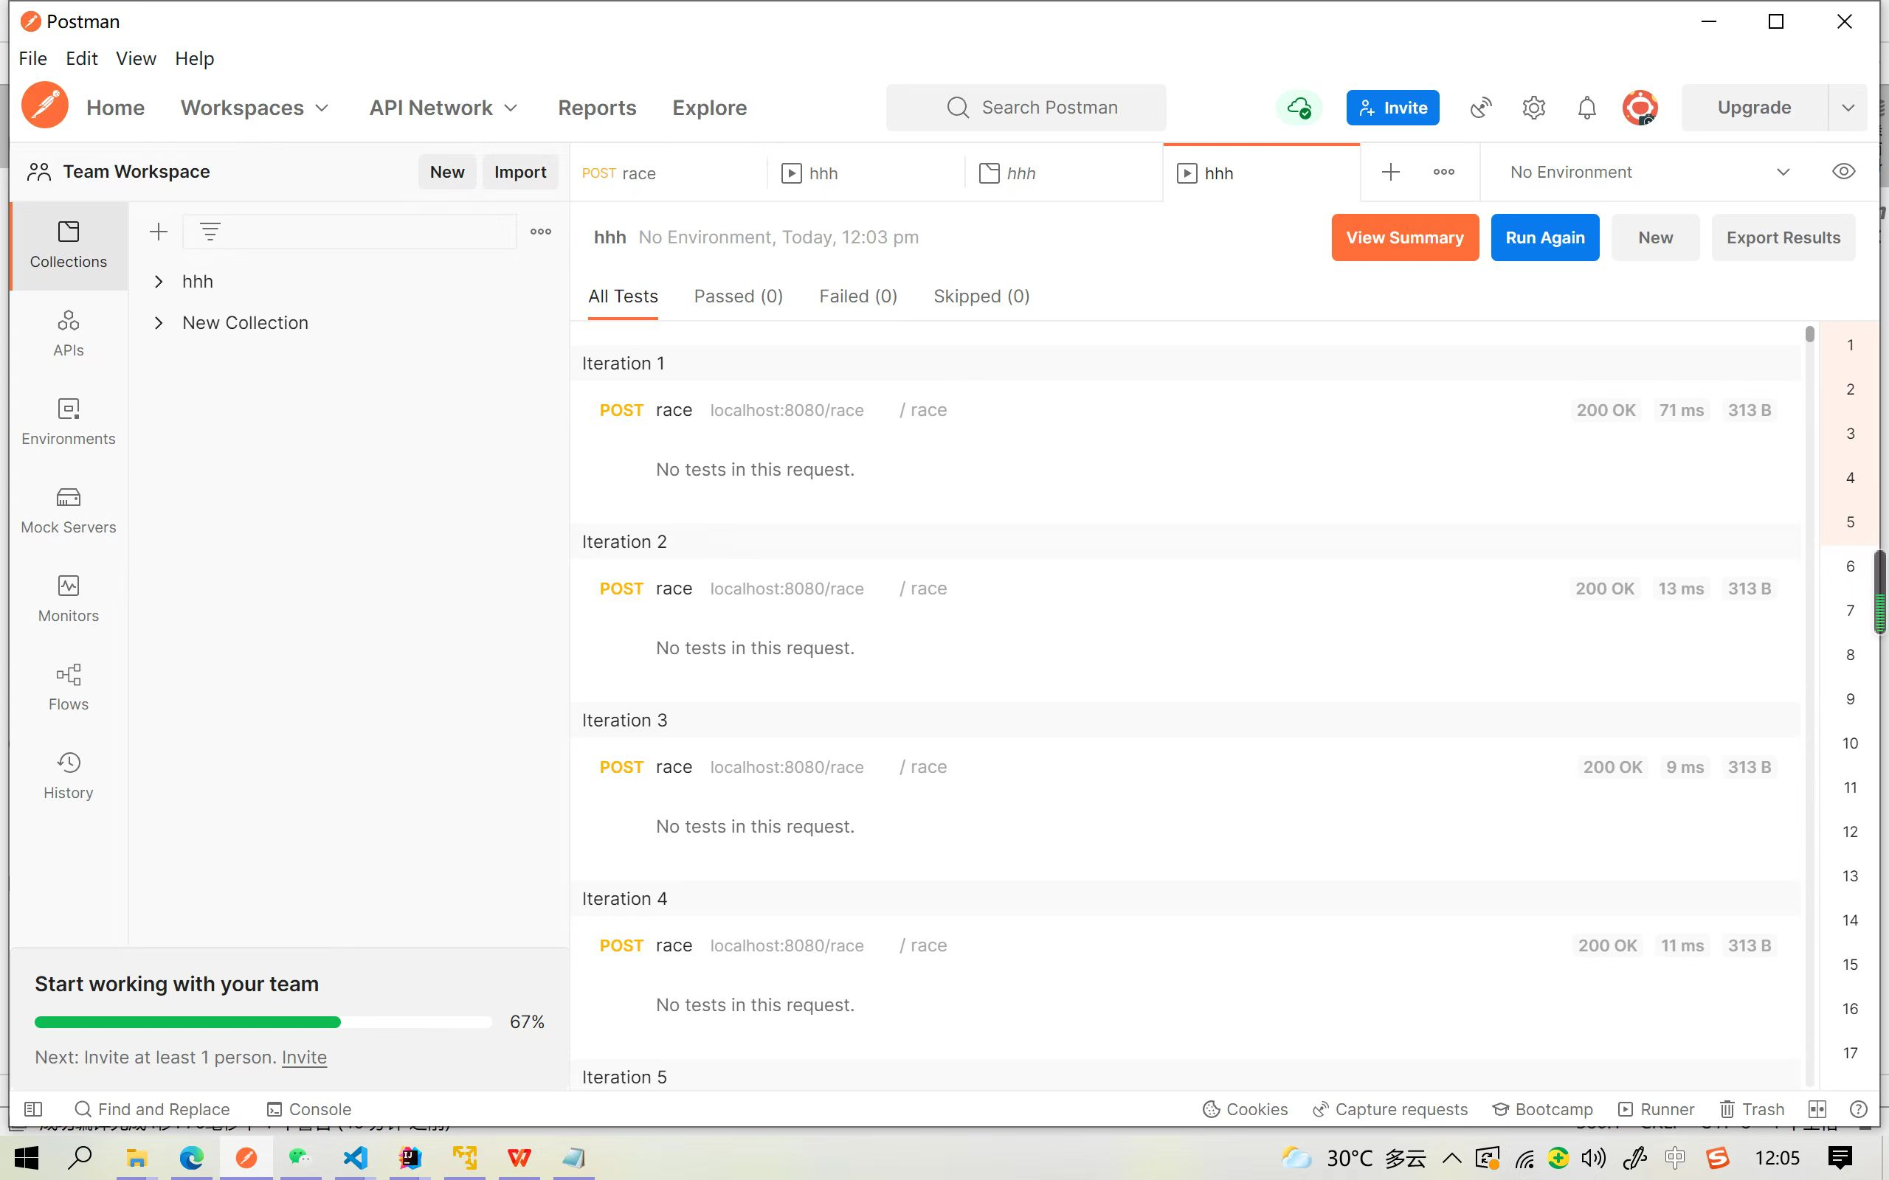
性能测试

Slide 10
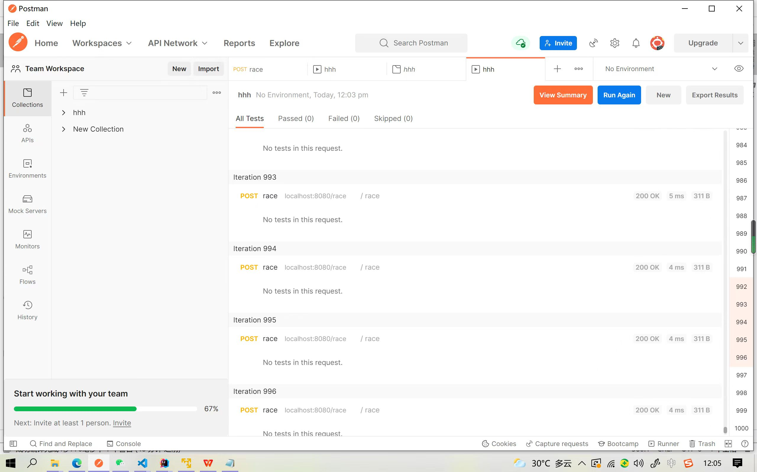
性能测试

Slide 11
04
关键技术

Slide 12
关键技术
1、前端使用构件化开发。
2、后端采用接口与实现分离的架构。
3、采用了依赖注入反转调用者和控制者的关系。
4、采用Spring Data JPA完成数据库与Java对象的持久化映射。

Slide 13
05
经验教训

Slide 14
经验教训
1、较为完整地实现了项目功能。
2、没有更好地利用时间使得我们项目完成得较为匆忙。
3、对react、java等的使用还不熟练使我们也消耗了许多精力。
4、要加强自己的编程能力，加深对相关知识的掌握。

Slide 15
06
成员主要贡献与分工

Slide 16
成员主要贡献与分工
丁佳阳：代码编写、统筹规划
罗丹宇：代码编写、测试代码
倪申越：文档编写、产品架构设计、绘图
游铭桢：测试代码、文档编写

Slide 17
感谢聆听

